Slide 1
Aula prática 7: “Resposta de frequência”.
Dr. José A. Chaljub Duarte

Slide 2
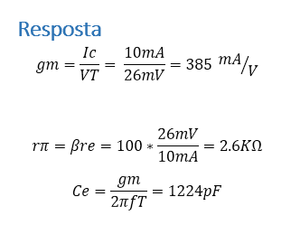
Exercício 1
Se IcQ=10mA, VCEQ=10V, β=100, fT=50MHz e Cµ=3pF, calcule os parâmetros do modelo híbrido π à temperatura ambiente.

Slide 3
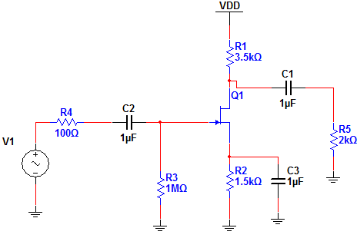
Exercício 2
O FET do circuito tem os seguintes parâmetros: gm=5mA/V, rd=20KΩ, Cgs=20pF, Cgd=Cds=3pF, determine:
A_{V}
f_{H}
f_{L}

Slide 4
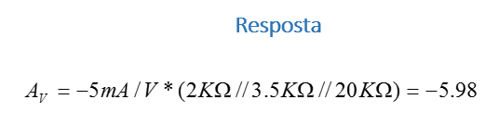
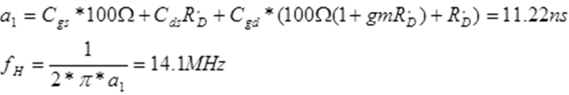
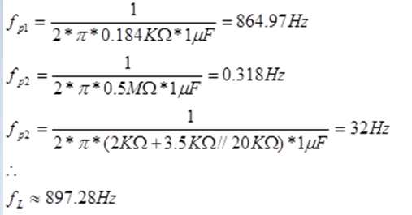

Slide 5
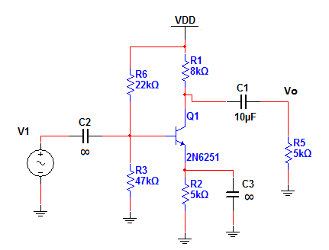
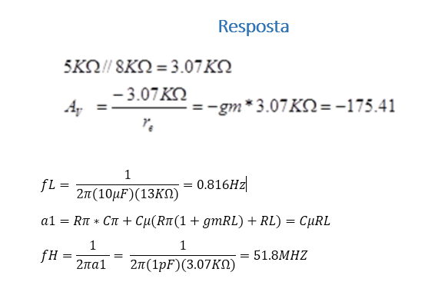
Exercício 3
Se Cπ= 15pF, Cµ=1pF, gm=57.14mA/V, β=80, rπ=1.4KΩ, determine:
A_{VT}
f_{L}
f_{H}

